Slide 1
MLOps
모두의 연구소
이혜민
gudbooy@gmail.com

Slide 2
Motivation
최근 ML이 여러 분야에서 각광 받으면서, ML 프로젝트를 효율적으로 개발하고 운영하는 방법론들이 많이 제안되고 있다.
ML 프로젝트 개발/운영 방법론인 MLOps에 대해서 자세히 알아보는 것이 목표

Slide 3
ML 프로젝트의 어려움
기계학습 프로젝트가 기존 프로젝트보다 성공하기 어려운 이유
  데이터 종속성 문제
  상이한 개발/운영 환경
  서버 자원 관리
  다양한 기계학습 워크플로우
  Data Scientist와 Enginner와의 큰 간극
  지속적인 변경
Reference : https://coffeewhale.com/what-is-mlops

Slide 4
데이터 종속성 문제
Model을 개발하기 위해서는 학습 데이터가 필요
ML 프로젝트의 life-cycle과 환경이 데이터에 크게 종속됨
  e.g. 데이터를 주 단위로 얻을 수 밖에 없다면, 주 단위 모델 예측만 가능 (일 단위 예측은 불가)
  e.g. 데이터 규정상 외부 cloud computing (AWS, GCP, etc …) 을 사용할 수 없는 문제
즉, 비즈니스 요구사항에 의해서 프로젝트 환경이 구성되는 것이 아닌, 데이터 제약사항에 의해 프로젝트가 구성

Slide 5
상이한 개발/운영 환경
Machine Learning 개발 환경은 사람마다, 프로젝트마다, 학습하는 모델마다 상이한 분석 환경을 요구
연구(개발) 환경과 운영 환경의 간극을 좁히기가 어려운 문제
환경을 획일화 할 경우 발생하는 side-effect
  더 좋은 연구 결과를 도출하는데 방해
  운영 시스템의 효율이 떨어지는 문제

Slide 6
서버 자원 관리
Model을 학습하는 과정과 Tuning하는 과정에서 많은 자원이 소모됨
  더 많은 데이터를 가지고 학습하는 것이 최신 트렌드
  Model 구성 후 AutoML을 이용해 hyper-parameter를 exporation하는 과정이 필수
위의 과정에서 많은 자원이 필요하고, 이를 효율적으로 관리할 수 있는 방법과 체계가 필요

Slide 7
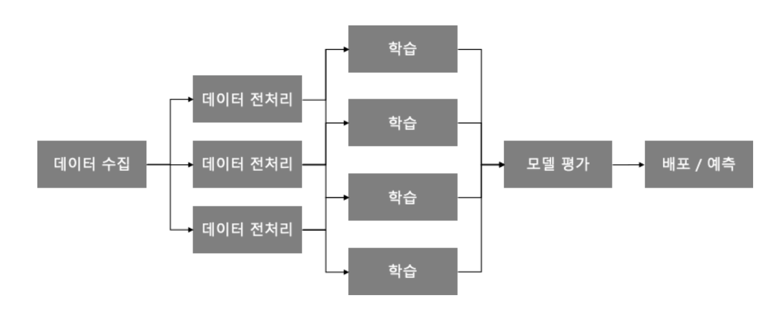
다양한 기계학습 워크플로우
기계학습에는 여러가지 워크플로우가 존재하는데, 프로젝트마다 처리해야 할 데이터가 다르고 사용하는 모델이 상이
프로젝트별 다양한 ML 워크플로우를 관리하고 각 단계의 상태를 확인할 수 있는 체계가 필요

Slide 8
Data Scientist와 Engineer와의 간극
Data Scientist와 Engineer의 역할과 목표의 큰 간극이 존재
  Data Scientist : 데이터를 이용해 문제를 해결하는 역할
  Data Engineer : 효율적으로 데이터를 가공하고 견고한 데이터 관리 체계를 구축하는 것
간극을 최대한 줄일 수 있는 interface와 system이 필요

Slide 9
잦은 변경
프로젝트를 운영시 지속적인 변경이 발생
  데이터 구조가 바뀌는 경우
  전처리 로직이 수정되는 경우
  모델의 학습 코드가 개선되는 경우
  비즈니스 요구에 따라 모델의 성능이 개선되어야 하는 경우
  Etc …
처음부터 모든 것을 계획해서 프로젝트를 진행할 수 없으므로, 변경에 유연한 interface 또는 system이 필요

Slide 10
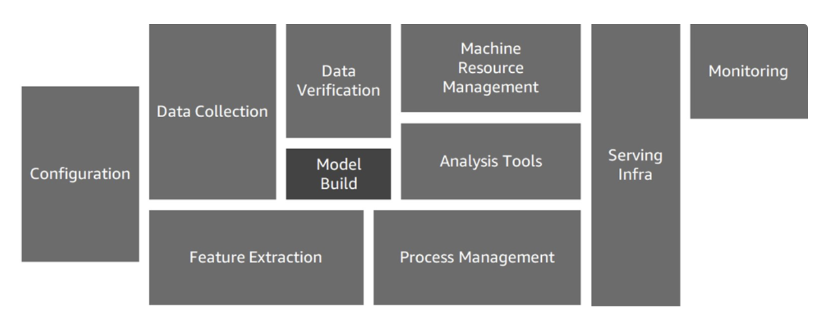
기계학습이란 무엇인가? Cont’d
흔히 “학습” 단계를 많이 생각하게 된다.
실제 학습을 위해 여러가지 작업이 필요

Slide 11
기계학습이란 무엇인가?
기계학습이란, 간단한 분석 결과 도출에서 복잡한 예측까지
  데이터를 확보하여
  분석가의 모델링을 통해
  새로운 인사이트를 얻기 위한 과정
기계학습이란 한 번의 작업으로 최종 목표에 달성하는 것이 아닌, 여러 번 시도하여 개선해 나가는 과정이라는 점
끊임 없이 모델을 고도화하고 빠르게 비즈니스에 반영하는 방법이 필요 -> 이 방법이 MLOps

Slide 12
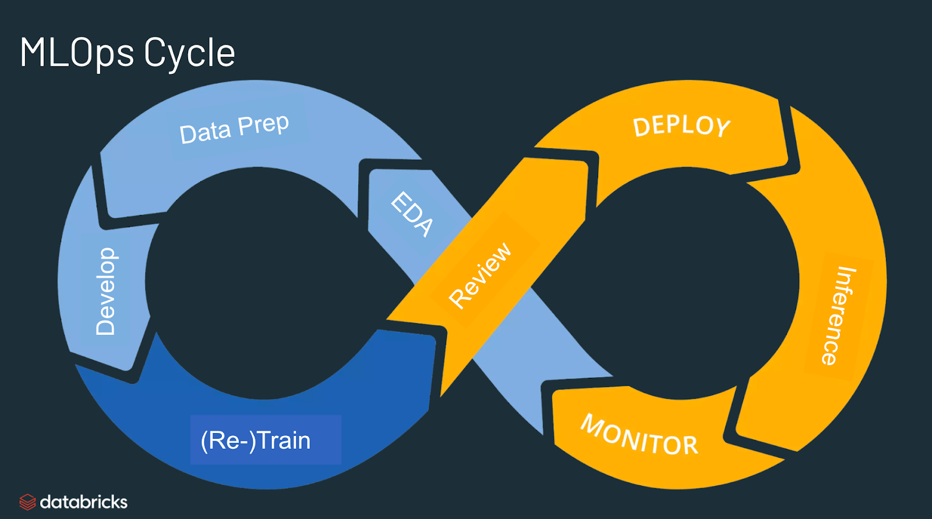
MLOps란 무엇인가?
모델 개발 단계와 모델을 운영 단계가 유기적으로 연결되어 순환되는 것을 의미
MLOps는 특정 오픈소스 제품이나 서비스가 아닌 방법론
ML 프로젝트에서 발생하는 문제점들을 최소화하고 비즈니스 가치 창출을 최대한 하는 것

Slide 13
MLOps의 목표
MLOps의 목표는 다음과 같다.
  손쉬운 모델 개발
  빠른 모델 운영 반영
  자동화를 통한 인적 오류 최소화
  모델 관리를 통한 예측 품질 향상
모델 개발을 편리하게 하고, 운영을 자동화하는 것이 핵심

Slide 14
손쉬운 모델 개발
모델 개발에 필요한 사항
  데이터를 확보
  필요에 맞게 가공
  모델링에 필요한 개발 환경 구축
MLOps는 위의 모델 개발에 필요한 사항들을 제공해 개발의 어려움을 풀고자 한다.

Slide 15
빠른 모델 운영 반영
ML에 최종 목적은 비즈니스에 활용하여 가치를 창출하는 것
  요구사항의 변화에 따라 모델을 빠르게 운영 반영하는 것이 중요한 목표

Slide 16
자동화를 통한 인적 오류 최소화
프로젝트내에 관리해야 하는 모델과 워크플로우가 많아지면 실수 발생 가능성이 높아짐
그 실수는 워크플로우를 따라 오류가 크게 전파됨
e.g.) 학습 데이터 전처리 과정에서 비즈니스 policy를 위반하는 데이터가 포함되는 경우
MLOps는 자동화를 통해 인적 오류를 최소화하고 모니터링 시스템을 두어 오류를 최대한 빠른 단계에서 발견하는 것을 목표

Slide 17
모델 관리를 통한 예측 품질 향상
대부분의 비즈니스에서는 여러 모델을 조합하여 ensemble 모델을 통해 예측을 하는 경우가 대다수
모델의 수가 많아지면, 관리해야 될 포인트가 많아진다.
  각 모델의 성능
  각 모델의 버전
  각 모델의 hyper-parameter 및 AutoML 전략
MLOps는 위의 정보를 잘 보관하고 추적할 수 있도록 지원하고, 이를 통해 모델의 성능을 더 개선할 수 있어야 한다.

Slide 18
MLOps 특징 및 장점
지속적 모델 개발
Scalable training
컴퓨팅 자원 최적화
워크플로우 관리
모니터링
  모델 성능 모니터링
  시스템 모니터링
  모델 로깅
협력성 증대
역할에 따른 관심사 분리
운영 안정성 확보

Slide 19
지속적 모델 개발
지속적 모델 개발이란
  다양한 모델 개발환경 지원
  모델 검증 자동화
  모델 배포 자동화
MLOps는 지속적인 모델 개발에 관심을 가지고, 이를 자동화하기 위한 노력을 한다

Slide 20
Scalable Training
AutoML 뿐만 아니라 분산 학습을 위한 시스템을 MLOps에서 제공한다.

Slide 21
컴퓨팅 자원 최적화
기계학습 특성상 항상 많은 자원이 필요한 것이 아니라, 학습 시점에서 최대 자원을 사용한다.
따라서, 이러한 특성을 잘 반영한 컴퓨팅 자원을 최적화할 수 있는 스케쥴링 정책과 Auto Scaling 기능을 제공하여 자원을 최소화 한다.

Slide 22
기계학습 워크플로우 관리
ML 프로젝트에서는 다양한 워크플로우가 존재한다.
따라서, MLOps에서는 이것을 어떻게 관리할 수 있는 방법을 제공한다.
  다양한 워크플로우를 처리할 수 있고 병렬로 여러가지 실험들을 테스트할 수 있도록 제공

Slide 23
Monitoring
MLOps에서 모니터링의 의미
  모델의 성능 모니터링
  시스템 모니터링 (e.g. 자원, 장애, etc …)
  모델 로그 추적 시스템 – 장애가 발생하거나 모델 성능이 낮을 때 추적할 수 있는 시스템

Slide 24
협력성 증대
MLOps는 Data Scientists 그리고 Engineer와 협력할 수 있는 기능과 통일된 interface와 표준을 제공

Slide 25
역할에 따른 관심사 분리
MLOps는 데이터 분석 프로젝트내의 역할에 따라, 개발환경과 담당영역을 분리
Data Scientists : 운영되고 있는 환경과는 상관 없이 자신의 모델의 성능과 정합성에 대해서만 관심을 가질 수 있음
Data Engineer : 모델 환경에 신경을 쓰지 않고도 모니터링, 네트워크 설정, 서버 자원 관리 등과 같이 운영에 필요한 요소만 확인
관심사를 명확히 분리해 작업의 효율을 높힌다.

Slide 26
운영 안정성 확보
MLOps는 모니터링, 컴퓨팅 자원 최적화를 통해 인적 오류를 최소화하고 운영에서 발생할 수 있는 장애를 최소화 + 안정적인 ML 서비스를 제공

Slide 27
결론
ML 프로젝트를 하고 있다면, MLOps는 선택이 아닌 필수
점점 증가하는 운영 비용을 줄여야 모델 개선 등과 같은 실질적 비즈니스 개선에 많은 시간을 할애할 수 있음
MLOps에 사용되는 여러 플랫폼과 시스템에 적응하는 훈련이 필요

